Slide 1

LAUREA TRIENNALE IN INFORMATICA
CORSO II SEMESTRE
2025 - 2026
LEZIONE. 7 - IL BILANCIO
Corso EOA
Prof. Giuseppe Piccirillo

Slide 2
STATO PATRIMONIALE
COSA C’È NEL PASSIVO?
Secondo le disposizioni riportate dal Codice civile, le voci del Passivo si distinguono invece in cinque macroclassi:
Patrimonio netto;
Fondo per rischi e oneri;
Trattamento di fine rapporto di lavoro subordinato;
Debiti;
Ratei e risconti passivi.

Slide 3

STATO PATRIMONIALE
PATRIMONIO NETTO
Il patrimonio netto rappresenta una parte delle passività e risulta dalla somma tra il capitale sociale, l’utile e le riserve: in sostanza, rappresenta le forze interne sulle quali la società può contare quando ha bisogno di fondi, senza ricorrere all’indebitamento. Più in particolare sono previste alcune sottovoci principali:
Il capitale sociale
Le riserve
L’utile

Slide 4
STATO PATRIMONIALE
FONDI PER RISCHI E ONERI
Il Codice civile distingue tre tipologie principali di fondo:
Fondo per trattamento di quiescenza e obblighi simili;
Fondo per imposte;
Altri fondi.

Slide 5

STATO PATRIMONIALE
TRATTAMENTO DI FINE RAPPORTO
La voce in oggetto raccoglie le trattenute effettuate dalla società per conto dei propri dipendenti per costituire la cosiddetta liquidazione (o Trattamento di Fine Rapporto). Nel caso in cui fossero stati corrisposti anticipi, il fondo deve essere espresso al netto di essi.

Slide 6

STATO PATRIMONIALE
DEBITI
In questa voce rientrano tutti i tipi di debito in base alla fonte di provenienza. I principali soggetti verso i quali l’impresa può contrarre debiti sono il pubblico, i soci, le banche, i clienti, i fornitori e lo Stato.
Nel dettaglio:
Debiti verso il pubblico;
Debiti verso i soci;
Debiti verso le banche;
Debiti verso i clienti;
Debiti verso i fornitori;
Debiti verso lo Stato.

Slide 7
STATO PATRIMONIALE
RATEI E RISCONTI PASSIVI
Se con riferimento ai ratei e risconti attivi si parlava di crediti, quando parliamo di ratei e risconti passivi siamo nel territorio dei debiti. Infatti, i ratei passivi tengono conto di uscite future relative a costi già maturati, ma non ancora liquidati; mentre i risconti passivi rinviano al futuro una quota di ricavi non ancora maturati, ma già incassati.

Slide 8

STATO PATRIMONIALE
RATEO PASSIVO – ESEMPIO
Un esempio tipico di rateo passivo è quello del mutuo, che rientra tra i debiti a medio-lungo termine. Il capitale che la banca ti ha concesso in prestito per acquistare per esempio un macchinario è un capitale da restituire per intero con l’aggiunta dei tassi di interesse. Tassi di interesse che maturano nel tempo, e che sono inclusi tra i costi di competenza dell'esercizio anche quando vengono pagati in quello successivo.

Slide 9

STATO PATRIMONIALE
RISCONTO PASSIVO – ESEMPIO
Prendiamo sempre il caso dell’affitto, ma questa volta immaginiamo che tu abbia un ufficio di proprietà e il 15 di ogni mese incassi da un affittuario un canone mensile pari a 2.000 euro. Arriva il giorno 15 dicembre e quindi ricevi 2.000 euro, di questa somma però, circa la metà è di competenza di dicembre, ma l’altra metà è di competenza fino al 15 gennaio. Per cui tu hai incassato 2.000 euro il 15 dicembre, ma c’è da considerare un risconto passivo, ossia circa 1.000 euro rappresentano un ricavo di competenza di gennaio. In questo caso, viene “ridotto” un ricavo del bilancio in chiusura per portarlo a competenza dell’anno successivo

Slide 10
IL BILANCIO
Conto Economico
Il conto economico, è un prospetto che evidenzia la composizione e l’ammontare del risultato economico conseguito dall’impresa al termine dell’esercizio e si ottiene dalla differenza tra i ricavi conseguiti e i costi sostenuti. Se il risultato è positivo l’azienda ha realizzato un utile, se è negativo ha maturato una perdita.
L’articolo 2425 impone infatti una struttura rigida e vincolante, che viene detta «scalare per natura», cioè che si sviluppa in verticale (e non più a sezioni contrapposte, come nello stato patrimoniale).
Tale struttura parte dalla rappresentazione dei ricavi di vendita (cioè il valore della produzione) per arrivare al risultato netto dell’esercizio (cioè l’utile o la perdita), attraverso la somma algebrica delle componenti positive e negative della gestione.

Slide 11
IL BILANCIO
Conto Economico
La struttura scalare, così come disposta dal Codice civile, si articola nelle seguenti cinque componenti:
A. Valore della produzione;
B. Costi della produzione;
C. Proventi e oneri finanziari;
D. Rettifiche di valore di attività finanziarie;
E. Proventi e oneri straordinari.
Infine, secondo la formula (A - B ± C ± D ± E) si ricava il risultato prima delle imposte e, una volta tolte le imposte sul reddito, ecco l’utile (o la perdita) di esercizio.

Slide 12
IL BILANCIO
VALORE DELLA PRODUZIONE (A)
La prima componente del conto economico esprime il valore della produzione ottenuto nell’esercizio in corso, con riferimento sia a quella materiale di beni sia alla prestazione di servizi.
Qui rientrano:
i ricavi
le rimanenze.

Slide 13
IL BILANCIO
RICAVI
Tra i ricavi delle vendite e delle prestazioni vanno iscritti quelli al netto dei resi, degli eventuali abbuoni e premi, nonché delle imposte connesse con la vendita dei prodotti e la prestazione dei servizi.
Ma non solo: la voce altri ricavi e proventi elenca quelli marginali rispetto alla tipica attività d’impresa, come gli affitti di terreni, fabbricati, i canoni per la concessione di brevetti o marchi, i risarcimenti assicurativi e le plusvalenze
da alienazione di beni strumentali.

Slide 14
IL BILANCIO
RIMANENZE
Riguardano le variazioni delle rimanenze di prodotti in corso di lavorazione, semilavorati e finiti (ossia di tutti gli elementi sui quali l’impresa ha svolto qualche attività di trasformazione). Con questa voce, in pratica, si rettifica o si integra il valore dei ricavi: in particolare, la variazione avrà segno positivo quando le rimanenze finali al termine dell’anno di esercizio hanno un valore superiore a quelle iniziali (e in tal caso l’impresa ha prodotto più di quanto ha venduto e l’eccedenza è stata riversata nel magazzino), viceversa nel caso opposto.
Le stesse considerazioni valgono anche per le variazioni dei lavori in corso su ordinazione, ovvero le variazioni delle rimanenze di tutti quei beni realizzati appositamente «su commessa» del cliente, secondo le specifiche tecniche da lui richieste.

Slide 15
IL BILANCIO
COSTI DELLA PRODUZIONE (B)
I costi della produzione possono essere suddivisi in cinque categorie principali, alcune delle quali corrispondono a singole voci riportate nello schema del Codice civile, mentre altre derivano dal raggruppamento di più voci.
Le cinque categorie sono:
costi (specificamente intesi)
ammortamenti e svalutazioni
rimanenze
accantonamenti
oneri diversi di gestione (categoria residuale).

Slide 16
IL BILANCIO
COSTI
Si trovano qui i costi per materie prime, sussidiarie, di consumo e merci e i costi per servizi.
Poi ci sono i costi per il godimento di beni di terzi.
Infine, ci sono i costi per il personale, come quelli di natura retributiva e contributiva sostenuti per i dipendenti.

Slide 17
IL BILANCIO
Ammortamenti e svalutazioni
Qui rientrano gli ammortamenti delle immobilizzazioni materiali e immateriali, oltre alle svalutazioni di beni non iscritti tra le attività finanziarie né tra le rimanenze.
L’ammortamento rappresenta una quota del costo di un bene, ripartito lungo la sua durata economica: in pratica, attraverso la procedura di ammortamento, il costo del bene in questione viene spalmato su più anni.

Slide 18
IL BILANCIO
Ammortamenti e svalutazioni – Esempio (1/2)
In contabilità il concetto di vita utile è molto importante perché ti permette di calcolare l’ammortamento per suddividere i costi di un cespite. Un cespite è un bene immateriale o materiale, con una vita utile di più di un anno che riduce il proprio valore a seconda dell’ammortamento.
La vita utile è in pratica una previsione che risponde alla domanda: per quanto tempo verrà utilizzato questo macchinario dalla mia azienda?

Slide 19
IL BILANCIO
Ammortamenti e svalutazioni – Esempio (2/2)
Per chiarire cosa sono le svalutazioni, può invece essere utile ricorrere a un esempio. Poniamo il caso di un macchinario che è stato acquistato il 1° gennaio 2018 a un prezzo di 54.000 euro e che presenta una vita utile di sei anni (quindi, ipotizzando un ammortamento a quote costanti, con una quota annuale pari a 54.000/6=9.000 euro).
Al 31 dicembre 2019 il valore del bene sarà di 45.000 euro (=54.000-9.000), ma ipotizziamo che già dopo un solo anno ci siano indicazioni tali da far presumere che si verifichi una perdita durevole di valore del bene e che l’impresa ritenga che ormai potrebbe rivendere sul mercato quel macchinario a non più di 35.000 euro.
Praticamente il nuovo valore contabile a seguito della svalutazione del macchinario sarà pari al valore recuperabile del bene (35.000 euro), mentre la perdita durevole di valore di 10.000 euro (=45.000-35.000) verrà riconosciuta come costo tra le svalutazioni.

Slide 20
IL BILANCIO
Altre Rimanenze
Tra i «Costi della produzione» (B) ci sono altre variazioni di rimanenze, come già all’interno del «Valore della produzione» (A).
In questo caso, però, riguardano materie prime e simili, che devono ancora entrare nel processo produttivo. Con questa voce, si rettifica o si integra il costo per materie prime, sussidiarie, di consumo e merci, al fine di determinare il costo complessivo di quelle utilizzate per la produzione.
La variazione ha segno positivo quando le rimanenze iniziali sono superiori a quelle finali (ovvero l’impresa ha consumato più materiali di quelli che ha ricomprato e la differenza è stata prelevata dal magazzino). Viceversa, quando il valore delle rimanenze finali è superiore a quello delle iniziali, la variazione, ha segno negativo.

Slide 21
IL BILANCIO
Accantonamenti
Si tratta di una somma di denaro destinata dalla società a coprire rischi futuri e va ad alimentare un apposito fondo.
Nella voce del conto economico figurano gli accantonamenti per rischi, e gli altri accantonamenti.

Slide 22
IL BILANCIO
Oneri Diversi
Si tratta di una voce marginale, in cui devono essere iscritte le componenti negative di reddito che non trovano posto nelle voci precedenti, che non hanno natura finanziaria né straordinaria e che
non sono relative alle imposte sul reddito.
Qui rientrano le imposte diverse da quelle sul reddito (come quelle di registro e di bollo) e le spese per abbonamenti (per esempio a riviste specializzate di settore).

Slide 23
IL BILANCIO
Un risultato intermedio (A – B)
Il Codice civile individua nel prospetto scalare del conto economico un primo risultato intermedio, dato dalla differenza tra il «Valore della produzione» (A) e i «Costi della produzione» (B). Tale risultato dovrebbe rappresentare un dato gestionale ed evidenziare il risultato della gestione operativa (o tipica/caratteristica/ordinaria) dell’impresa.
Dall’analisi delle singole voci, risulta però che sia A sia B contengono in realtà elementi estranei alla gestione operativa dell’impresa.
Per procedere a una corretta analisi di bilancio, infatti, è necessario che i componenti positivi e negativi di reddito vengano riclassificati in modo diverso rispetto a quanto fa il Codice civile.

Slide 24
IL BILANCIO
Proventi e oneri finanziari (C)
Dopo aver affrontato la gestione operativa, è arrivato il momento di passare alla gestione finanziaria ed esaminare la terza macroclasse che compone il conto economico: i «Proventi e oneri finanziari».
In particolare, esistono due sottoclassi per rilevare i proventi e una per gli oneri:
proventi da partecipazioni (per esempio, i dividendi);
altri proventi finanziari (per esempio, gli interessi attivi da obbligazioni e Buoni del Tesoro);
interessi e altri oneri finanziari (per esempio, gli interessi passivi sui mutui e le spese bancarie).

Slide 25
IL BILANCIO
Rettifiche di valore di attività finanziarie (D)
C’è una seconda componente di natura finanziaria: si tratta delle «Rettifiche di valore di attività finanziarie»; gli investimenti di natura
finanziaria, infatti, oltre a generare rendimenti possono subire nel corso dell’esercizio modifiche di valore.
Quando un investimento subisce un incremento di valore, tale variazione in aumento è chiamata rivalutazione; se invece subisce una diminuzione, la variazione in diminuzione è chiamata svalutazione.

Slide 26
IL BILANCIO
Proventi e oneri straordinari (E)
Questa macroclasse raggruppa tutti i ricavi e i costi che non riguardano la gestione ordinaria, cioè l’attività tipica del l’impresa.
Le voci che rientrano qui sono pertanto le plusvalenze e le sopravvenienze attive (proventi/ricavi) e le minusvalenze e le sopravvenienze passive (costi/oneri).

Slide 27
IL BILANCIO
Plusvalenze (o minusvalenze)
Plusvalenze e minusvalenze si hanno quando l’impresa decide di vendere un bene di proprietà realizzando un prezzo maggiore del suo valore contabile netto (plusvalenza) o un prezzo inferiore (minusvalenza).
Per poter essere classificate come proventi o oneri straordinari è necessario che il bene venduto non rientri nell’attività ordinaria dell’impresa.
Per esempio, la plusvalenza realizzata con la vendita di un impianto utilizzato per la produzione rientra nei proventi ordinari, mentre quella derivante dalla cessione di una villa di proprietà dell’impresa adibita a uso civile fa parte di quelli straordinari.

Slide 28
IL BILANCIO
Sopravvenienze attive (o passive)
Le sopravvenienze attive e passive rappresentano invece ricavi e costi di natura straordinaria perché non hanno carattere ricorrente e si manifestano in modo accidentale.
Possono essere considerate come sopravvenienze attive i rimborsi non previsti e le agevolazioni finanziarie maturate nel passato.
D’altro canto, considerando per esempio un’impresa che smaltisce rifiuti, costituirebbero una sopravvenienza passiva nel suo conto economico i costi necessari per bonificare le acque inquinate in seguito alla rottura accidentale di alcuni serbatoi di proprietà.

Slide 29
IL BILANCIO
Risultato prima delle imposte
Prima di arrivare all’utile (o perdita) di esercizio, il Codice civile
esplicita un secondo risultato intermedio, il Risultato prima delle imposte, fondamentale per l’analisi e l’interpretazione del conto economico perché non è influenzato dal carico fiscale.
Il suo ammontare è pari alla differenza tra il valore e i costi della produzione (A – B), cui vanno sommate o sottratte (in base a quello che è il loro segno) le componenti (C), (D) ed (E).
(A – B ± C ± D ± E) = Risultato prima delle imposte

Slide 30
IL BILANCIO
Le imposte sul reddito e l’utile (o la perdita)
Sottraendo dal Risultato prima delle imposte le Imposte sul reddito di esercizio si determina l’utile o la perdita (comunemente detti anche utile netto o perdita netta, proprio perché al netto delle imposte).
N.B. È importante tenere presente che il valore di questo utile o di questa perdita di esercizio deve essere lo stesso dell’utile o perdita che si trova nello stato patrimoniale, altrimenti significa che c’è qualcosa di sbagliato da una parte o dall’altra.

Slide 31
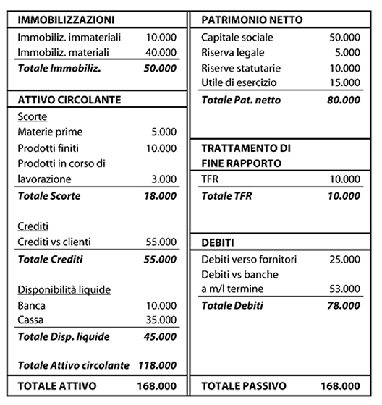
IL BILANCIO
Stato Patrimoniale- Esempio
Esaminiamo le voci dello stato patrimoniale di un’ipotetica azienda, la Gonne&Pantaloni s.r.l., che produce e vende capi d’abbigliamento

Slide 32
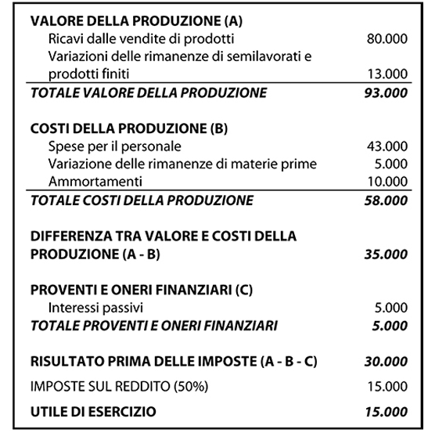
IL BILANCIO
Conto Economico - Esempio

Slide 33
IL BILANCIO
NOTA INTEGRATIVA
La nota integrativa è il terzo documento che compone il bilancio e ha lo scopo di illustrare in modo dettagliato il contenuto degli schemi di bilancio e i criteri di valutazione utilizzati per la loro redazione (per esempio, spiegando quali criteri sono stati scelti nella valutazione dei crediti, del magazzino ecc.).
In particolare il Codice civile, all’articolo 2427, descrive le informazioni che devono essere contenute nella nota integrativa e l’ordine in cui devono figurare, anche se lascia una certa libertà nella scelta del modo in cui presentarle.

Slide 34
IL BILANCIO
NOTA INTEGRATIVA
Le tematiche che devono essere trattate all’interno della nota integrativa possono essere riassunte in quattro aspetti principali:
criteri adottati
movimentazioni avvenute
dettaglio delle voci di conto economico e stato patrimoniale
altri dati integrativi

